Slide 1


Время проведения совещаний с руководителями органов местного самоуправления и хозяйствующих субъектов района – еженедельно в понедельник в 9.00ч.
Уважаемые участники совещания!
Убедительная просьба, перевести телефоны в бесшумный режим!
http://Tukay.tatar.ru
Поддержите восстановление
исторических памятников г.Булгар и Свияжска. Отправьте SMS на №5075 с указанием Булгар или Свияжск.

Slide 2

Тукаевский муниципальный район
28 февраля 2011 г.
http://Tukay.tatar.ru

Slide 3
О подготовке семян к весеннему севу 2011 года
Салахутдинов Назим Минневалиевич
– Начальник Тукаевского межрайонного отдела филиала ФГУ «Россельхозцентр» РТ

Slide 4
Обеспеченность семенами хозяйств под урожай 2011 г.(ц)
КФХ | Яровая пшеница |  | Ячмень
 | Потребность | имеется | Потребность | имеется
Челны-Овощи | 138 | 2020 | 174 | 2480
Гигант | 1750 | 2750 | 1240 | 1800
Камский | 470 | 1150 | 1020 | 1570
Продкорпорация | 1400 | 2300 | 4270 | 4270
Алмаз | 300 | 520 | 400 | 280
Кама | 220 | 350 | 280 | 250
Биклянь | 1600 | 2717 | 1000 | 2318
Ярыш | 820 | 1900 | 1790 | 1600
Сайдашева | 3500 | 8717 | 2950 | 2390
Чачкале | 180 | 200 | 200 | 470
Камская Нива | 3840 | 3500 | 7100 | 6700
А/Ф КАМА | 23240 | 25194 | 9100 | 9100
КФХ | 8402 | 6172 | 5696 | 4045
По району | 47210 | 63510 | 36029 | 38573

Slide 5
Обеспеченность семенами хозяйств под урожай 2011 г.(ц)
КФХ | Горох |  | Овес
 | Потребность | имеется | Потребность | имеется
Челны-Овощи | 0 | 0 | 54 | 1050
Гигант | 200 | 200 | 500 | 480
Камский | 620 | 710 | 310 | 300
Продкорпорация | 820 | 220 | 900 | 900
Алмаз | 320 | 200 | 260 | 80
Кама | 0 | 0 | 50 | 0
Биклянь | 150 | 20 | 880 | 290
Ярыш | 550 | 150 | 810 | 310
Сайдашева | 750 | 0 | 940 | 660
Чачкале | 0 | 0 | 43 | 160
Камская Нива | 490 | 510 | 0 | 0
А/Ф КАМА | 2170 | 2450 | 0 | 0
КФХ | 297 | 437 | 210 | 110
По району | 6587 | 4897 | 4997 | 4340

Slide 6
Обеспеченность семенами хозяйств под урожай 2011 г.(ц)
КФХ | Избыток(+), недостаток(-)
Челны-Овощи | + | 1580
Гигант | + | 1540
Камский | + | 1150
Продкорпорация | + | 300
Алмаз |  | 0
Кама |  | 0
Биклянь | + | 745
Ярыш |  | 0
Сайдашева | + | 2947
Чачкале | + | 342
Камская Нива | - | 715
А/Ф КАМА | + | 2234
КФХ | - | 5285
По району |  | 11088

Slide 7
Тукаевский муниципальный район
28 февраля 2011 г.
http://Tukay.tatar.ru

Slide 8
О задачах стоящих перед Новотроицким сельским поселением в 2011 году
Волкова Рима Раисовна
– Глава Новотроицкого сельского поселения

Slide 9
Исполнение утвержденных доходов бюджета СП за январь 2011 г.
Доходы | Утв. план на 2011 г. | Исполнение за 2011 г. | % исп-я
Налоговые и неналоговые доходы | 880 | 1237 | 141
Налог на доходы физических лиц | 592 | 915 | 155
Налог на имущество физ. лиц | 0 | 0 | 0
Земельный налог | 0 | 178 | ---
Гос. пошлина за совершение нотариальных действий | --- | 2 | ---
Доходы, получаемые в виде арендной платы за земельные участки | 88 | 7 | 8
Доходы от продажи земельных участков | 200 | 135 | 68
Прочие доходы от оказания платных услуг | --- | 0 | ---
Безвозмездные поступления | 0 | 0 | 0
Всего доходов | 880 | 1237 | 141

Slide 10
Объем прогнозируемых доходов бюджета СП на 2011 г.

Slide 11
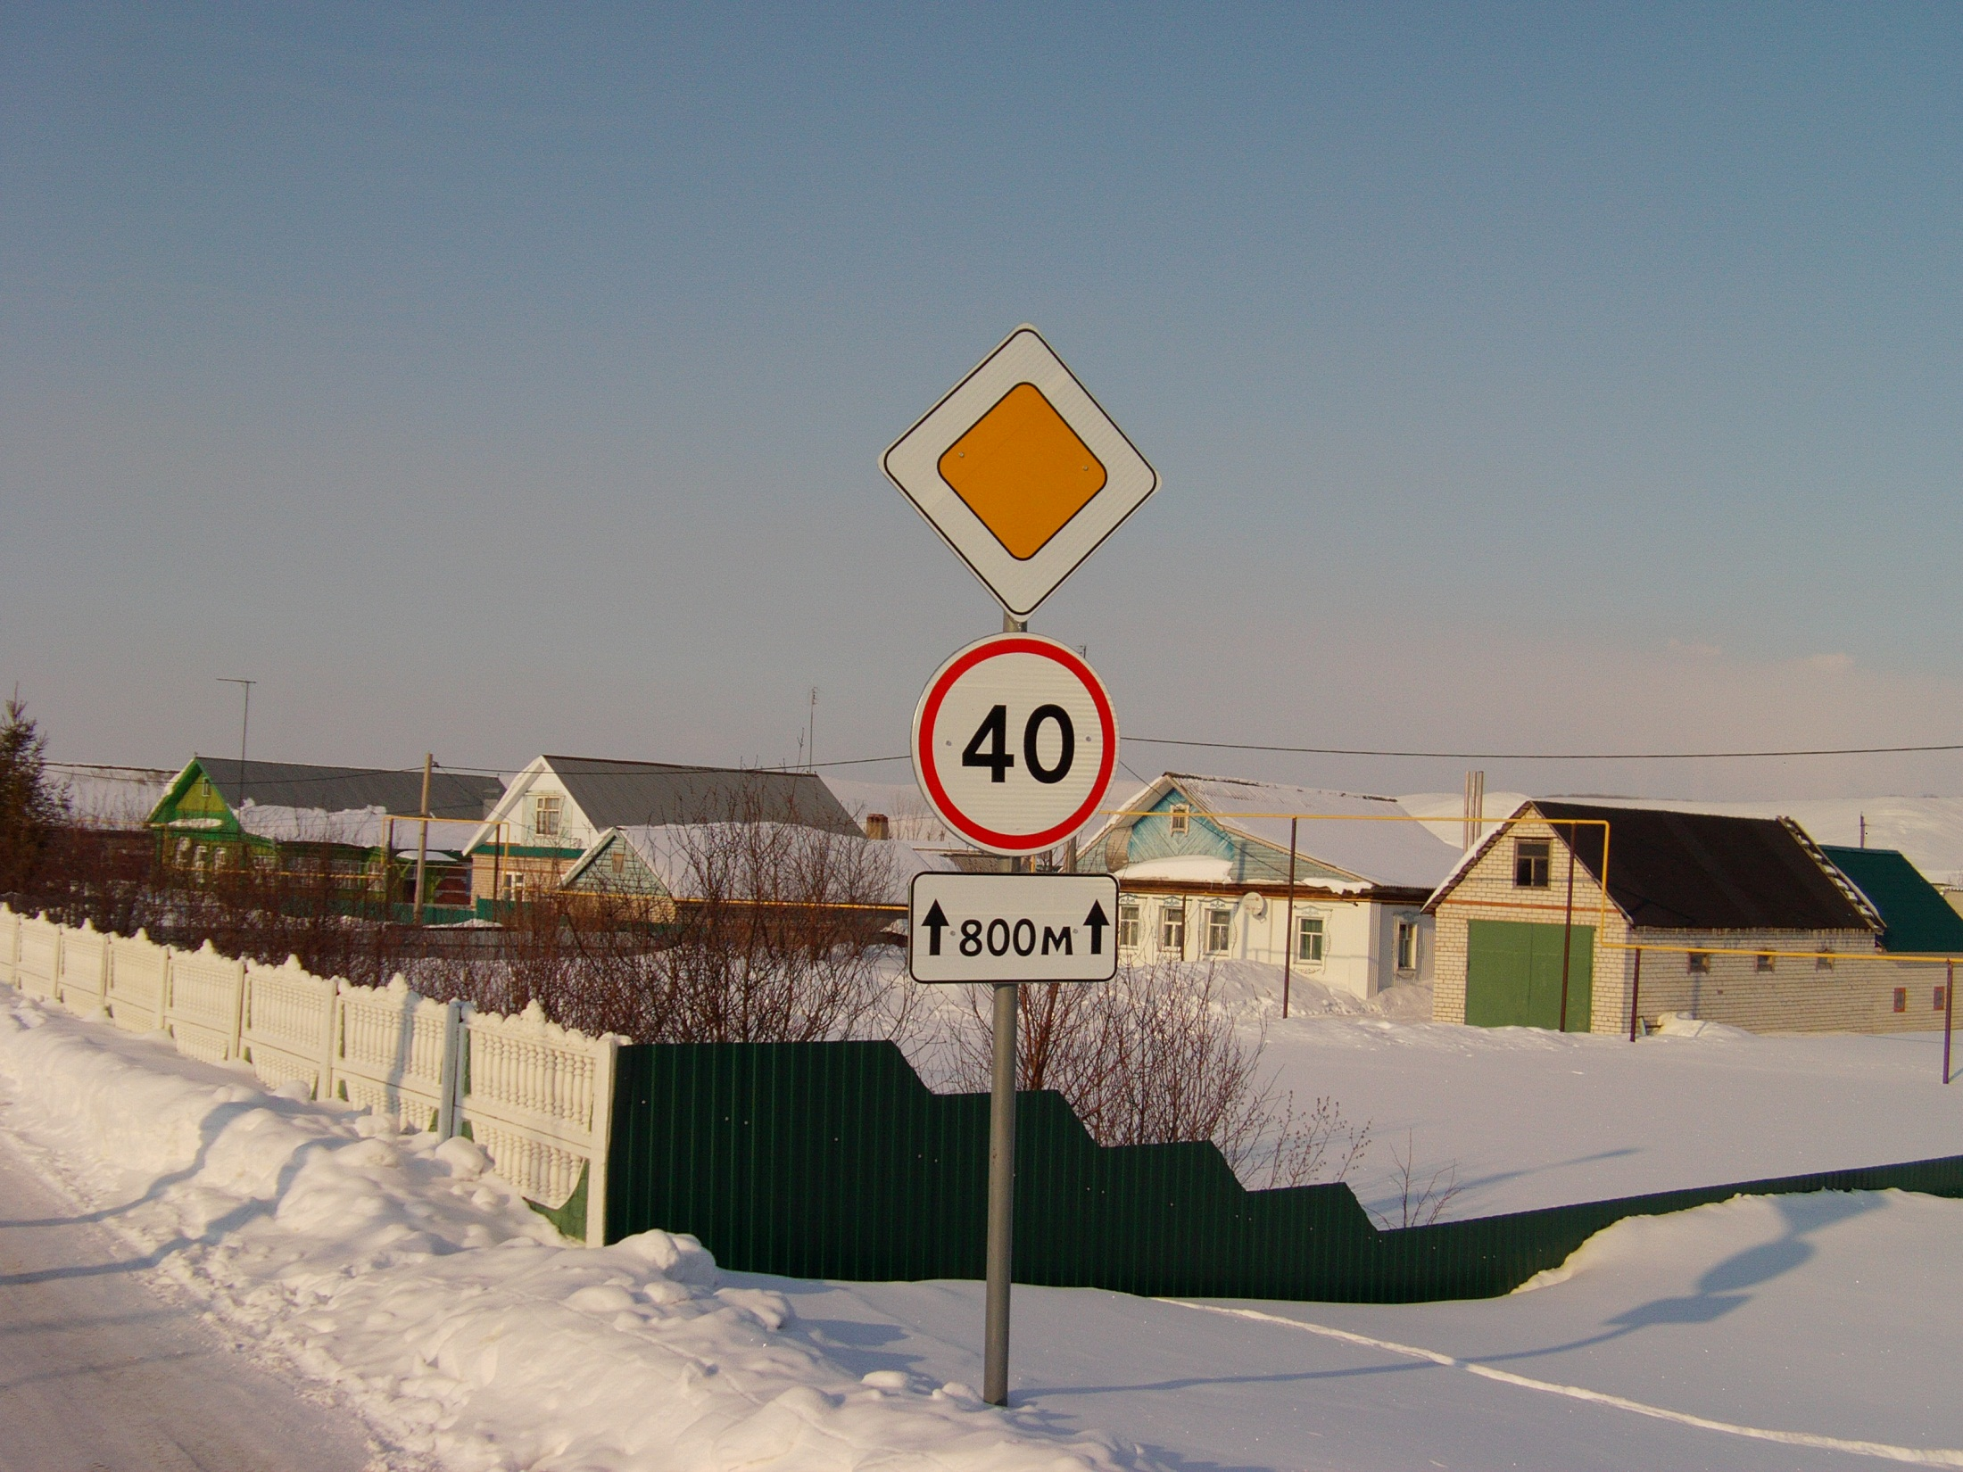

Slide 12
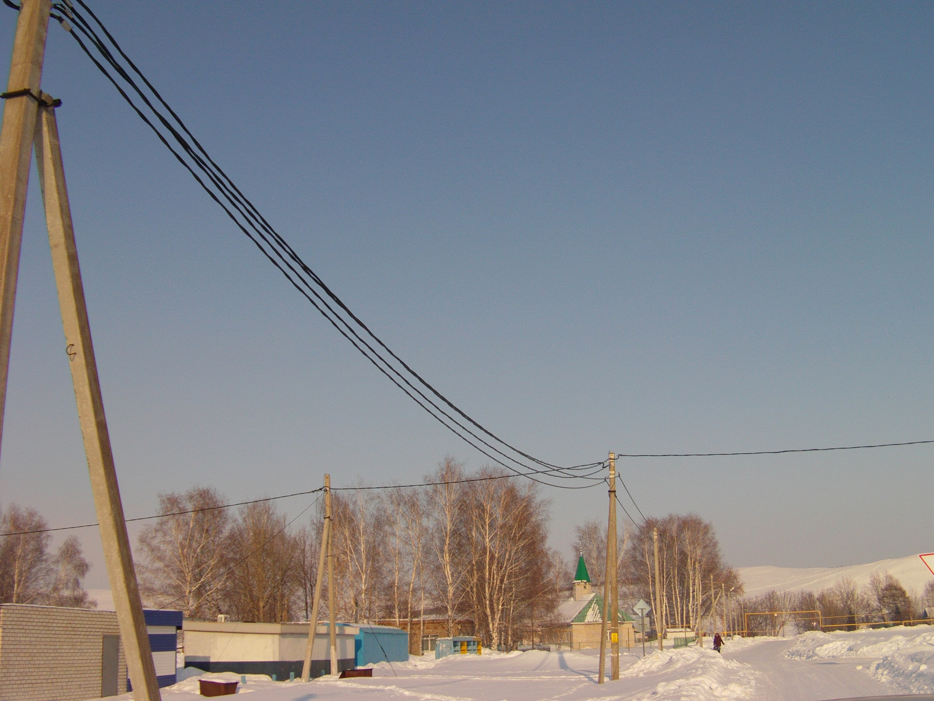

Slide 13
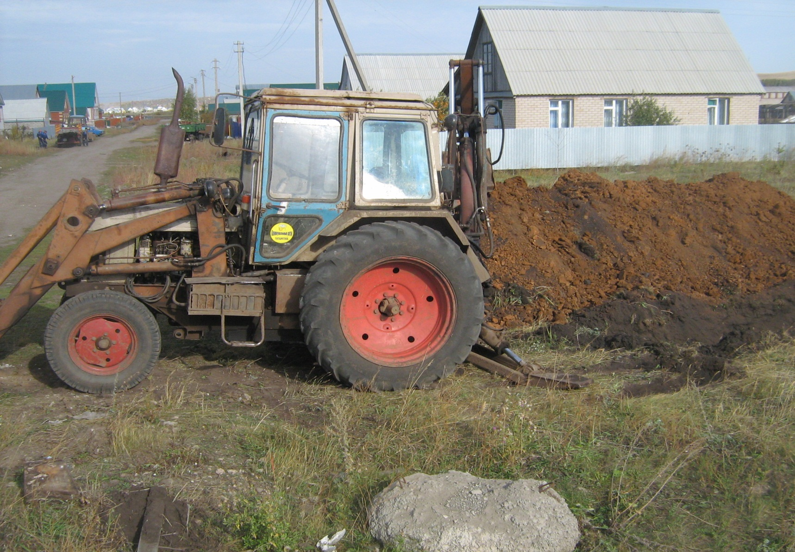
Прокладка водопроводных сетей в с. Новотроицкое

Slide 14
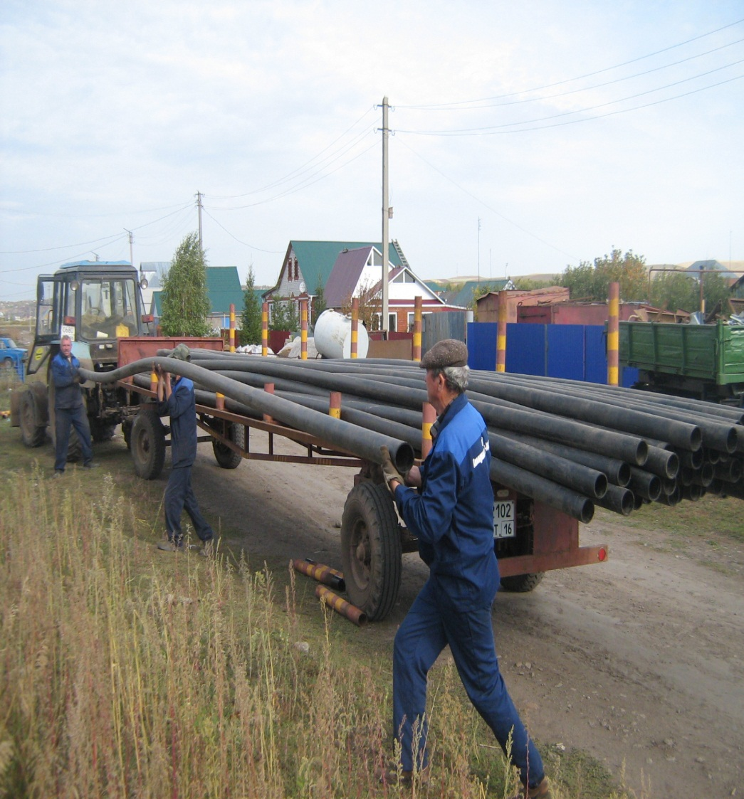
Работы по прокладке водопровода в с. Новотроицкое

Slide 15
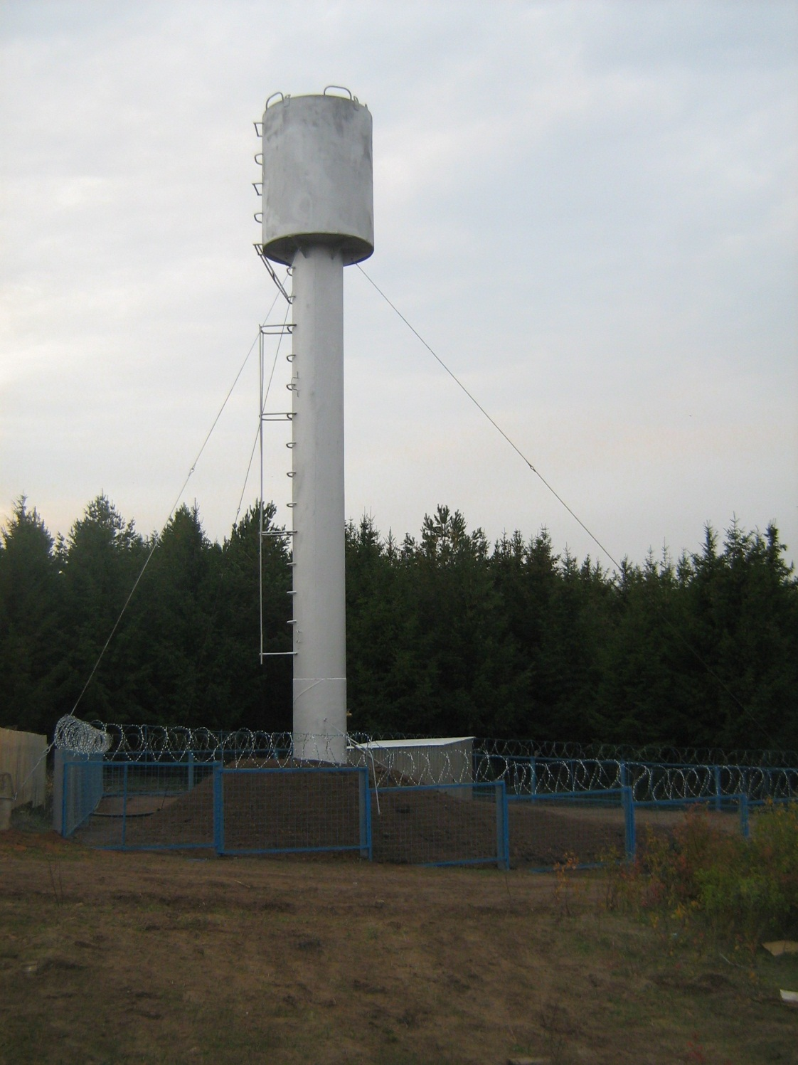
Водозабор с ВНБ в н.п. Калиновка

Slide 16
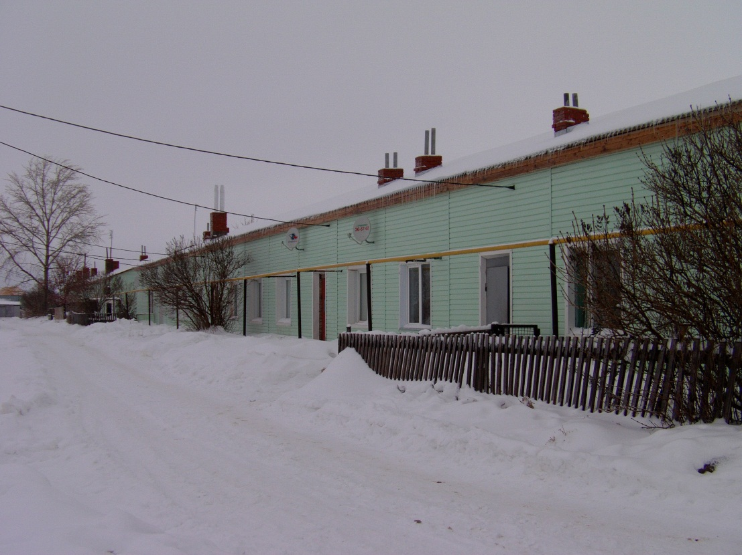
Деревня Суровка, ул. 1 Мая Фасад после кап.ремонта

Slide 17
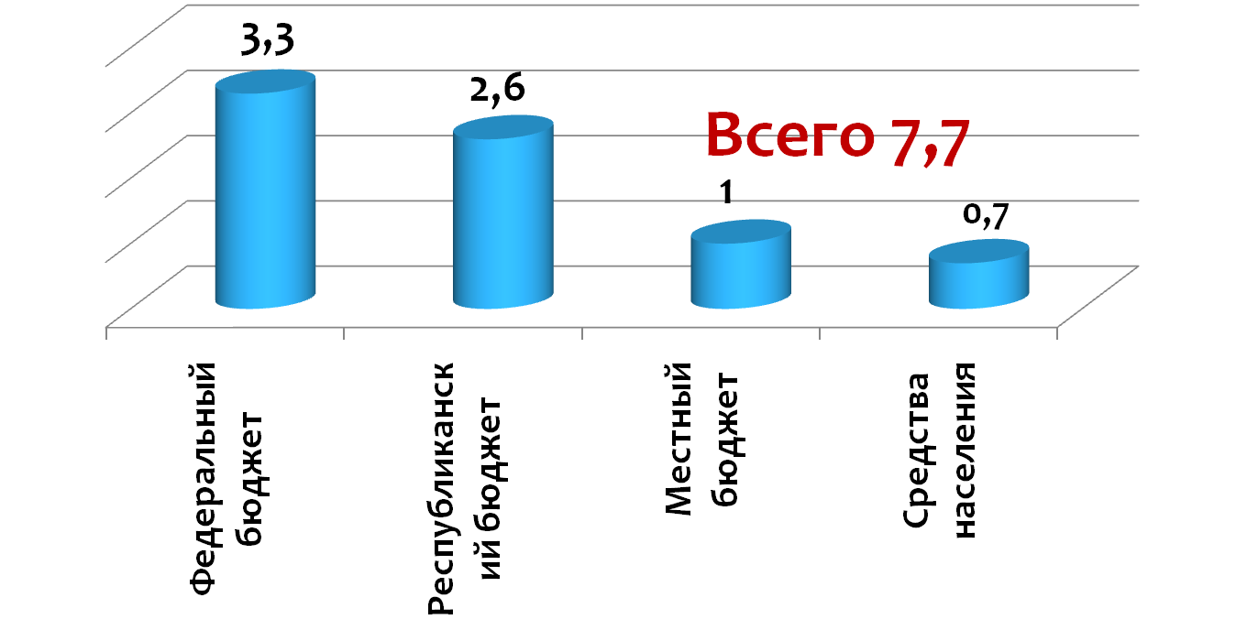
Выделенные средства на проведение капитального ремонта (млн. руб.)

Slide 18
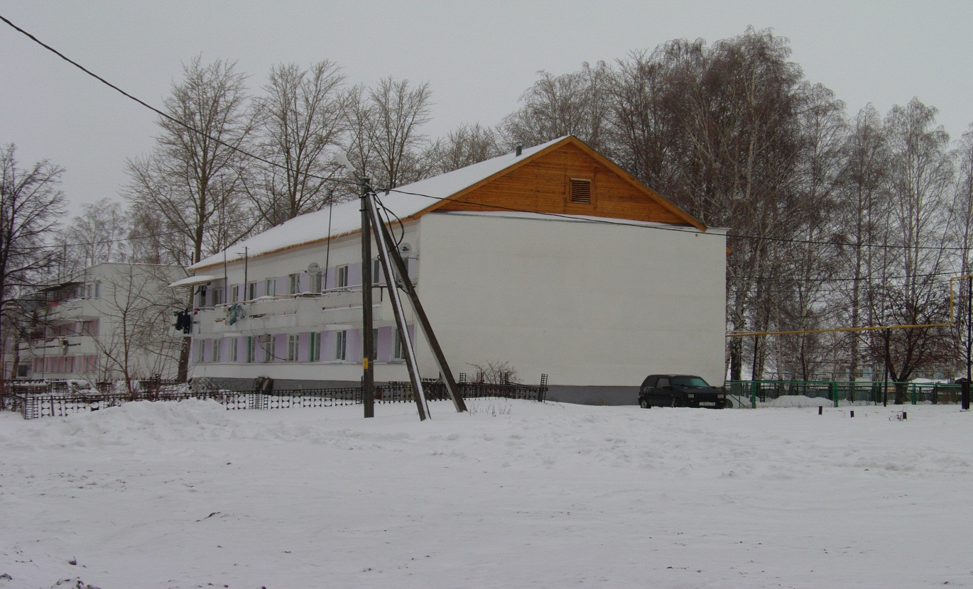
Ул. Ленина, 5 После кап. ремонта

Slide 19
О задачах стоящих перед Новотроицким сельским поселением в 2011 году
Волкова Рима Раисовна
– Глава Новотроицкого сельского поселения

Slide 20
Тукаевский муниципальный район
28 февраля 2011 г.
http://Tukay.tatar.ru

Slide 21
О состоянии сбора платежей за жилищно-коммунальные услуги в 2010 году и январе 2011 года
Игнатьева Валентина Васильевна
– Руководитель ООО «Тукаейжилсервис»

Slide 22
Начисления и оплата квартплаты по району (млн.рублей)

Slide 23
Сбор платежей по сельским поселениям за 2010 год (%)

Slide 24
Сбор платежей по сельским поселениям за январь 2011 года (%)

Slide 25
Об оплате за установку газового оборудования (тыс.рублей)
Населенный пункт | Долг
Татарстан | 420,6
Комсомолец | 59,6
Кама | 27,4
Биклянь | 151
Новый | 766
Калмаш | 360
Суровка | 17,9
Всего | 1802,3

Slide 26
О состоянии сбора платежей за жилищно-коммунальные услуги в 2010 году и январе 2011 года
Игнатьева Валентина Васильевна
– Руководитель ООО «Тукаейжилсервис»

Slide 27
Тукаевский муниципальный район
28 февраля 2011 г.
http://Tukay.tatar.ru

Slide 28
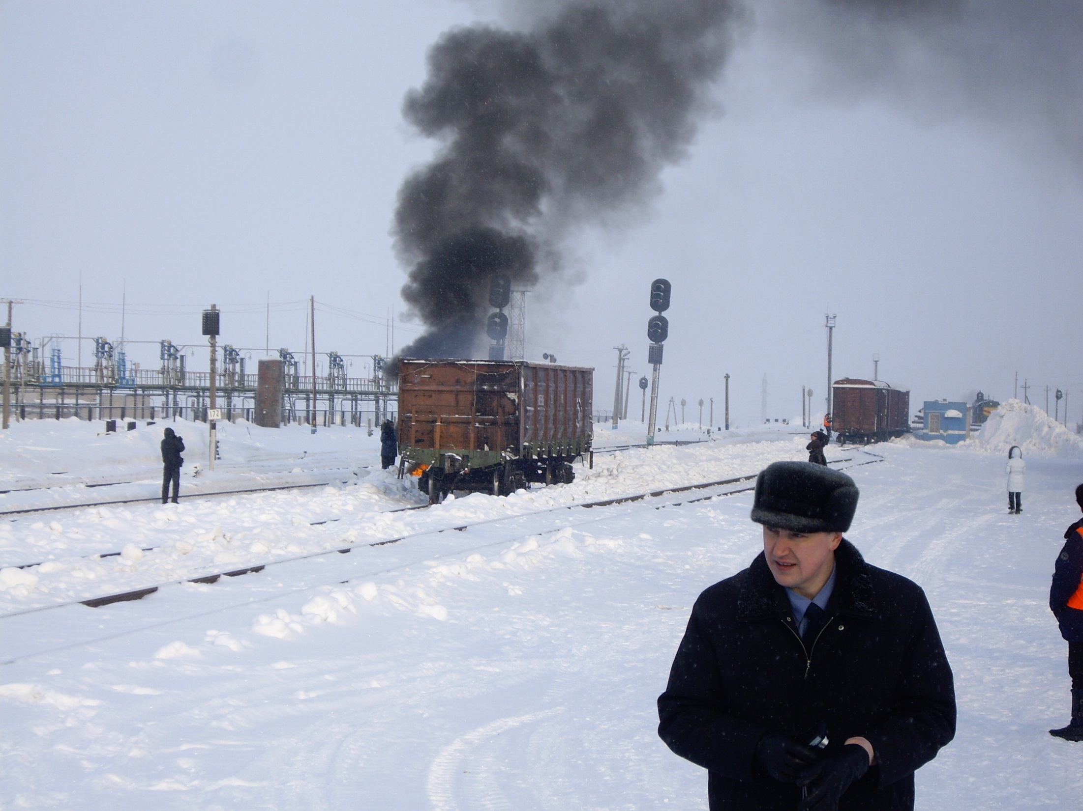

Slide 29
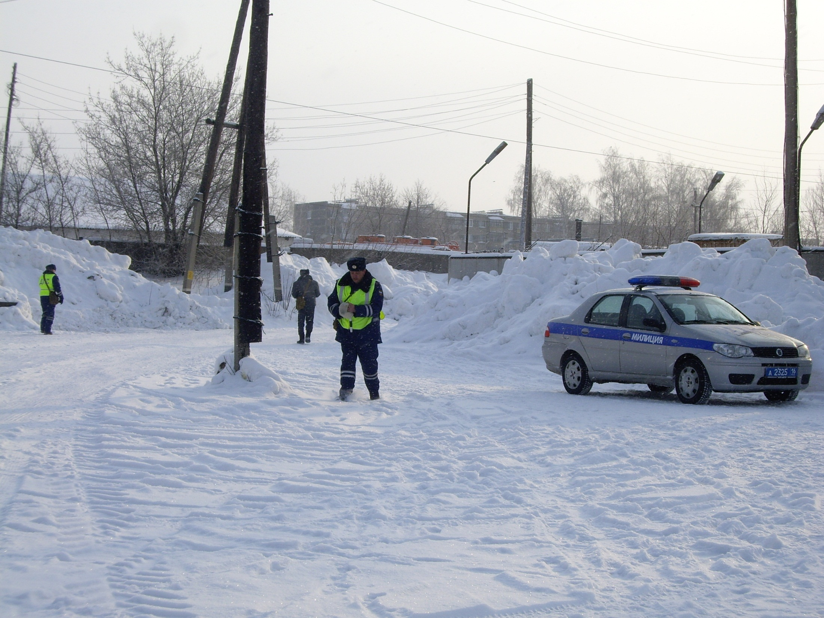

Slide 30
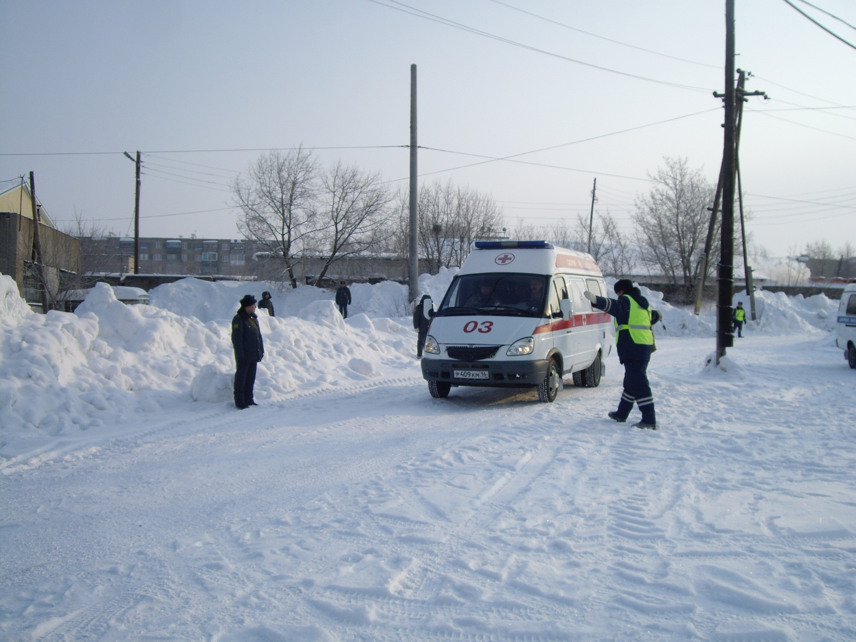

Slide 31
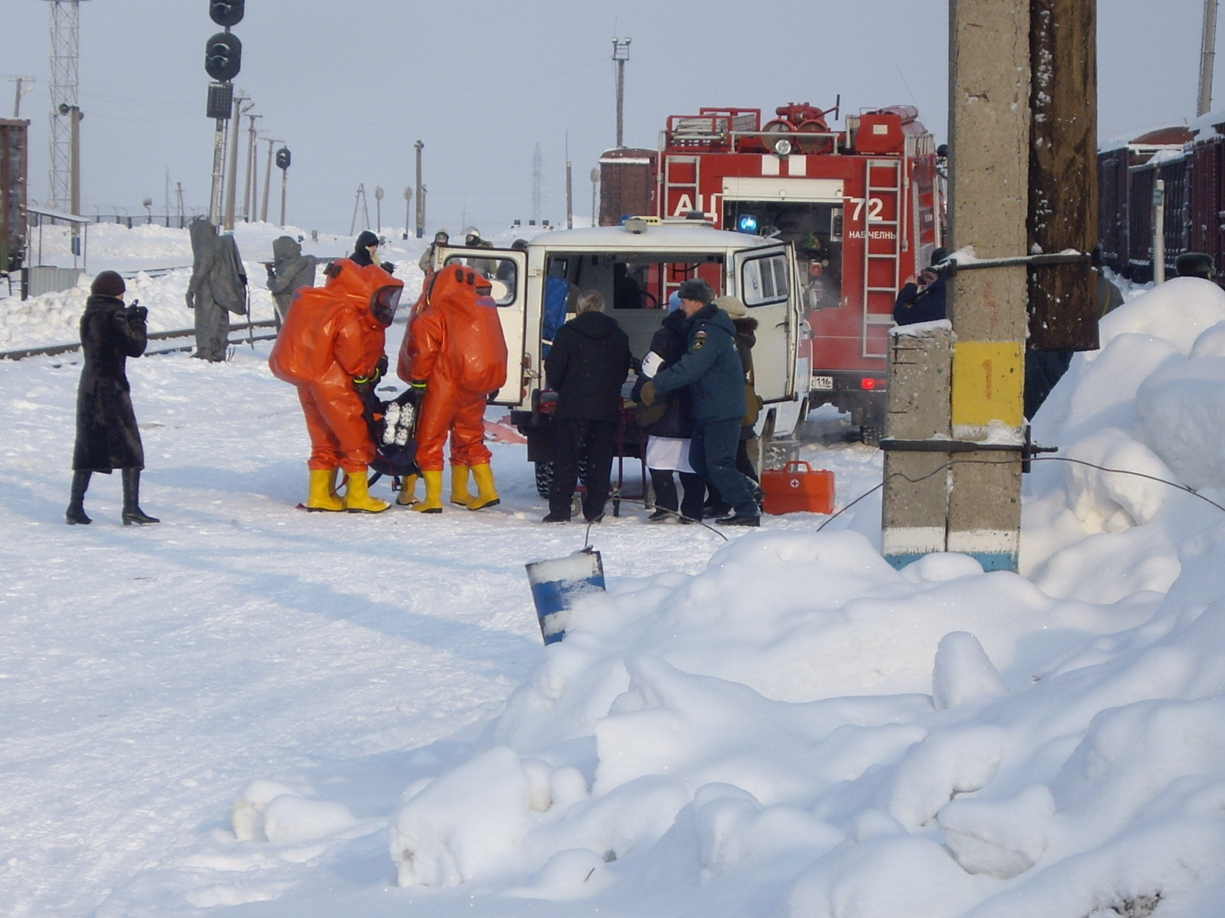

Slide 32
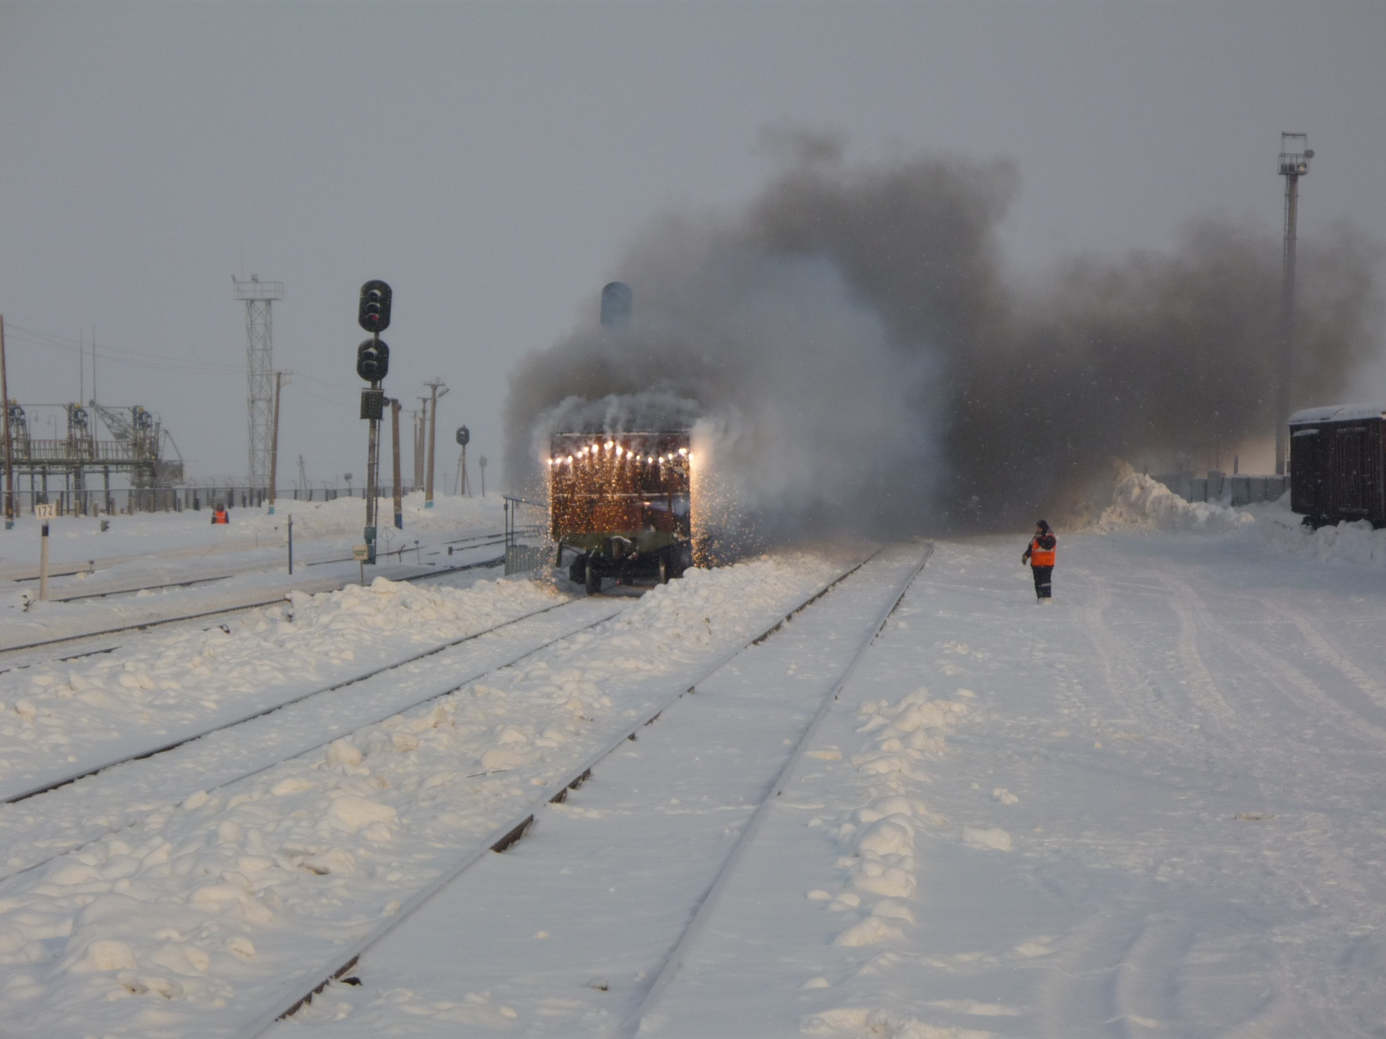

Slide 33
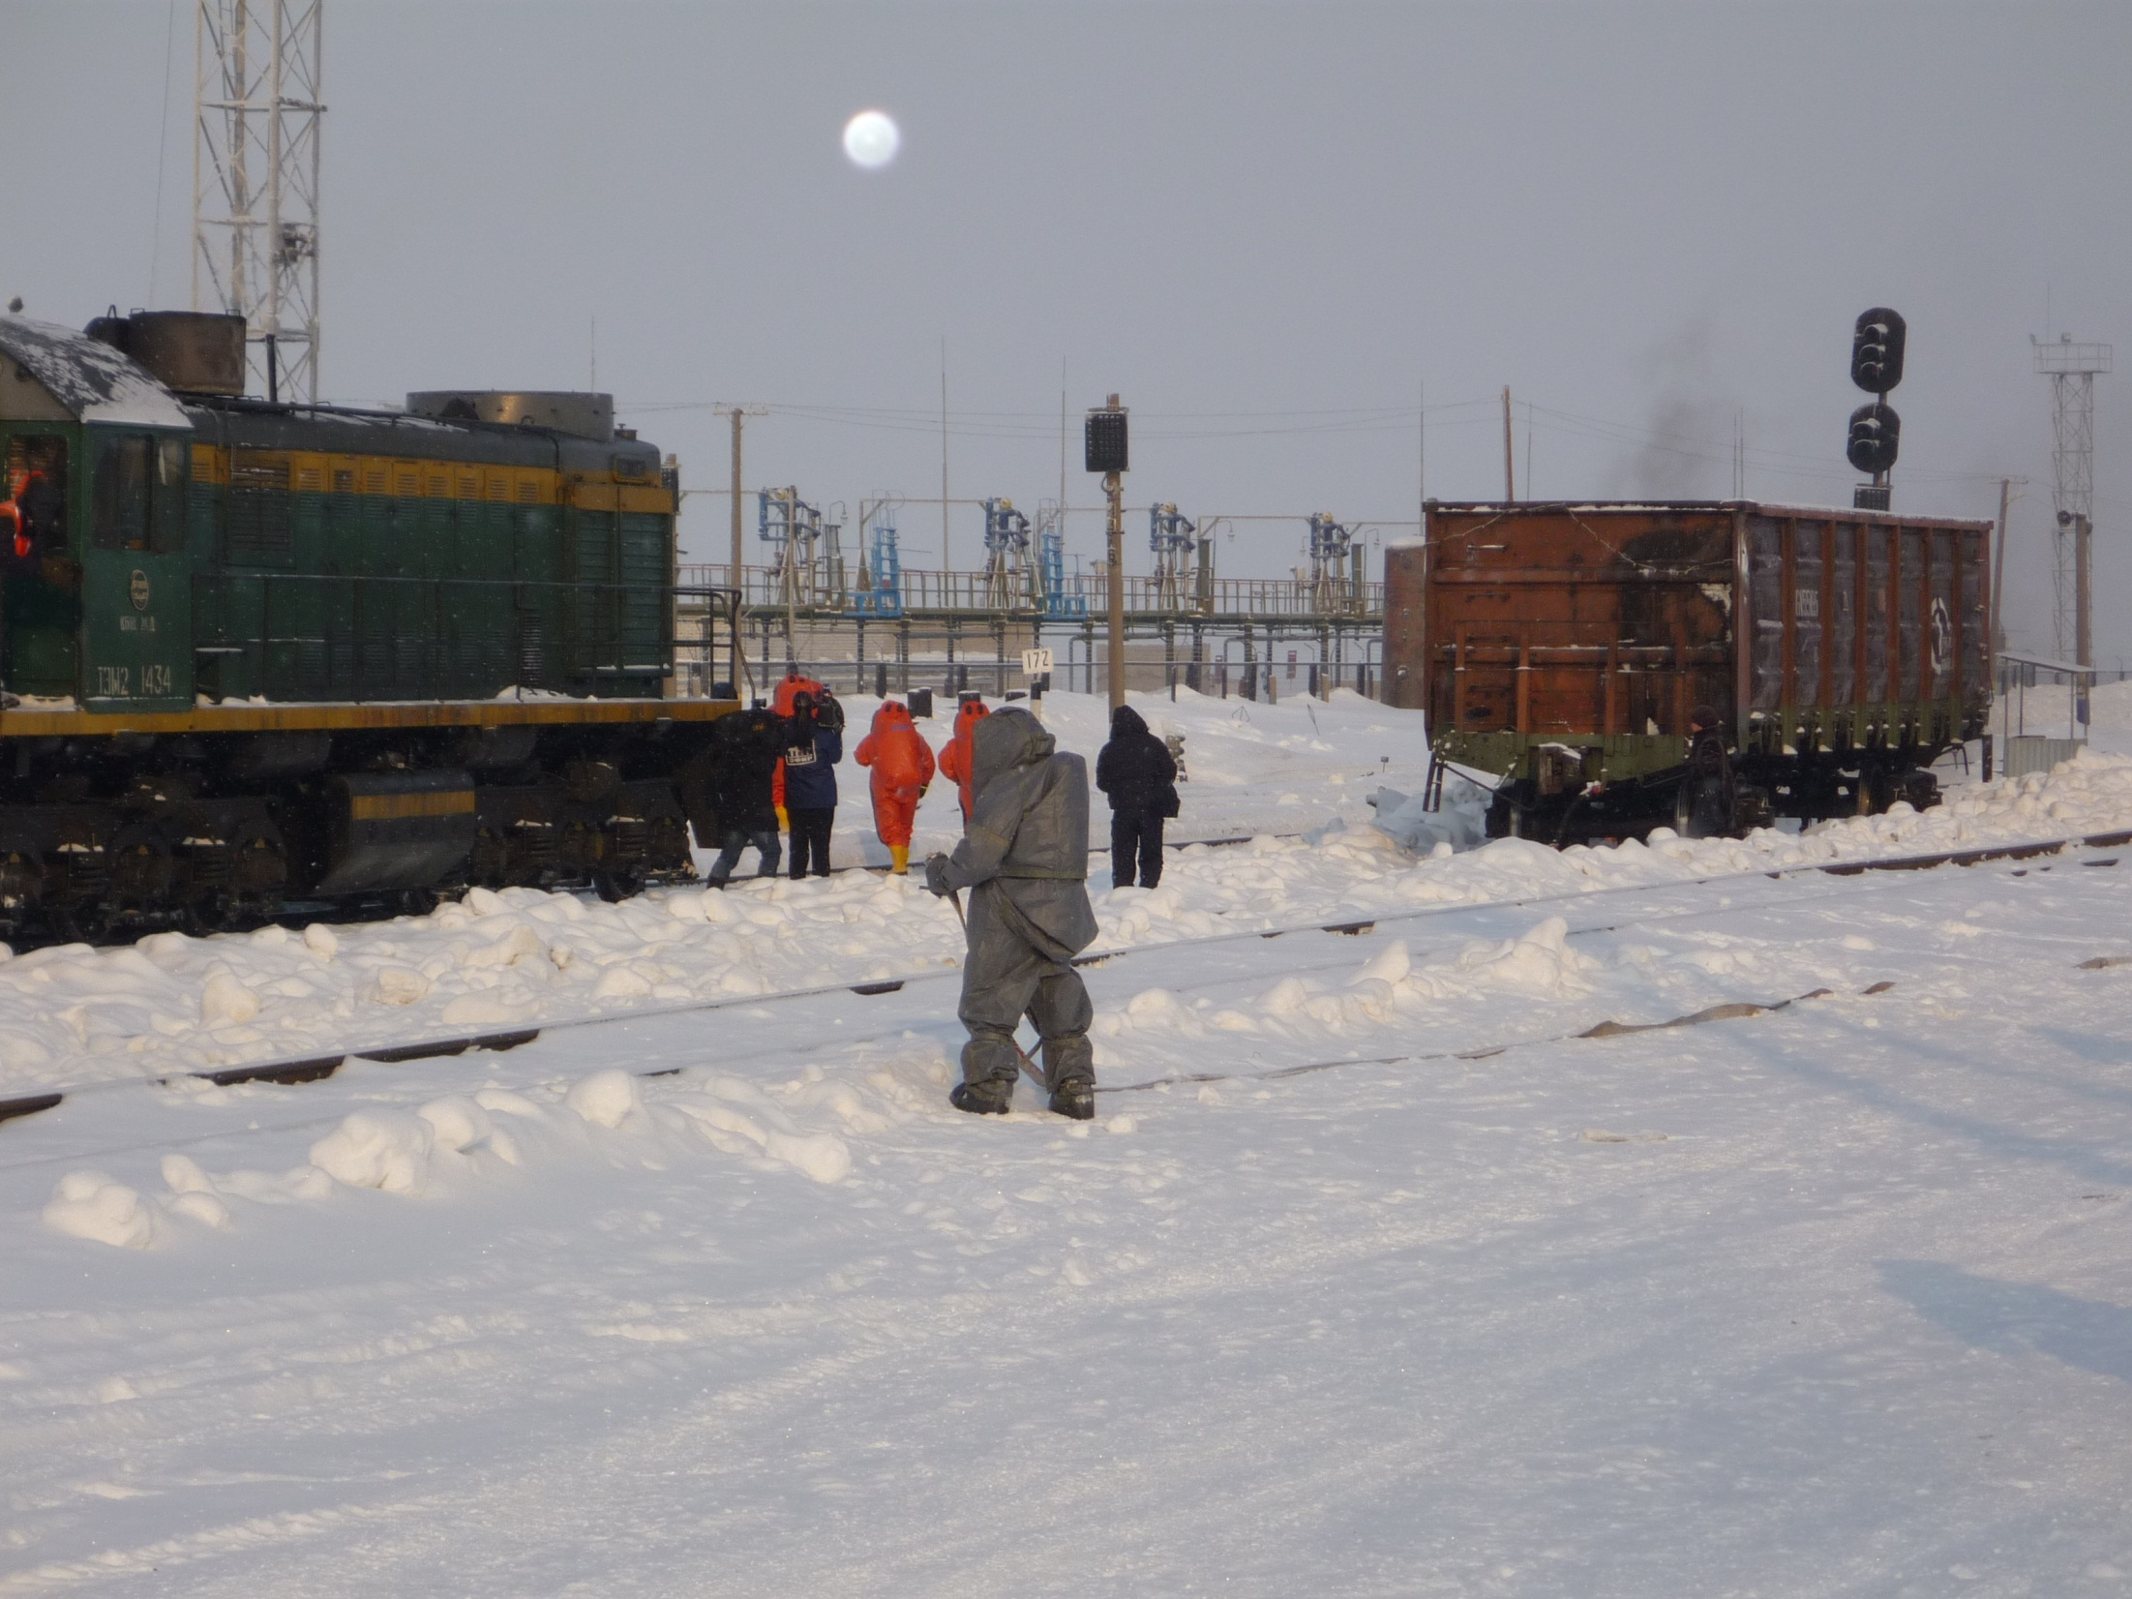

Slide 34
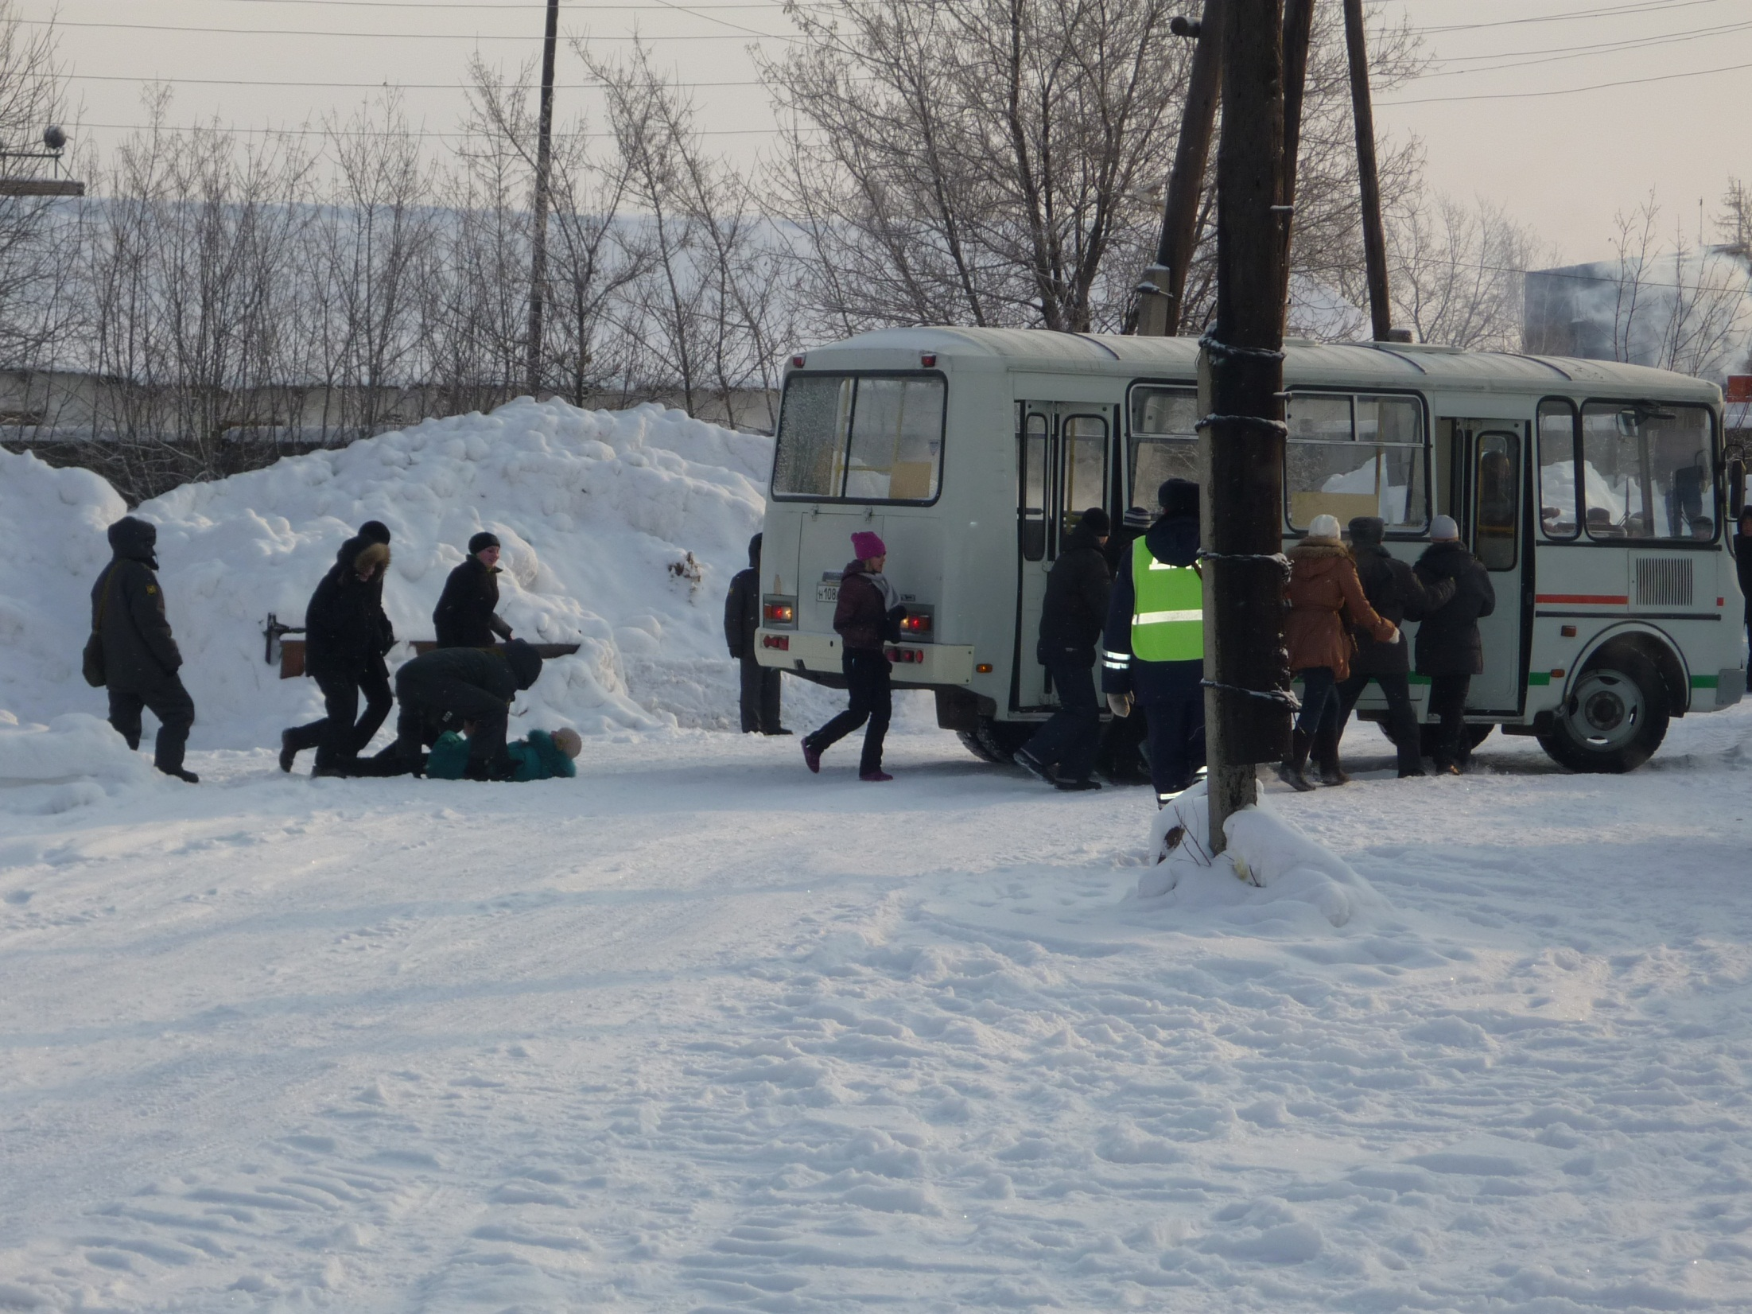

Slide 35
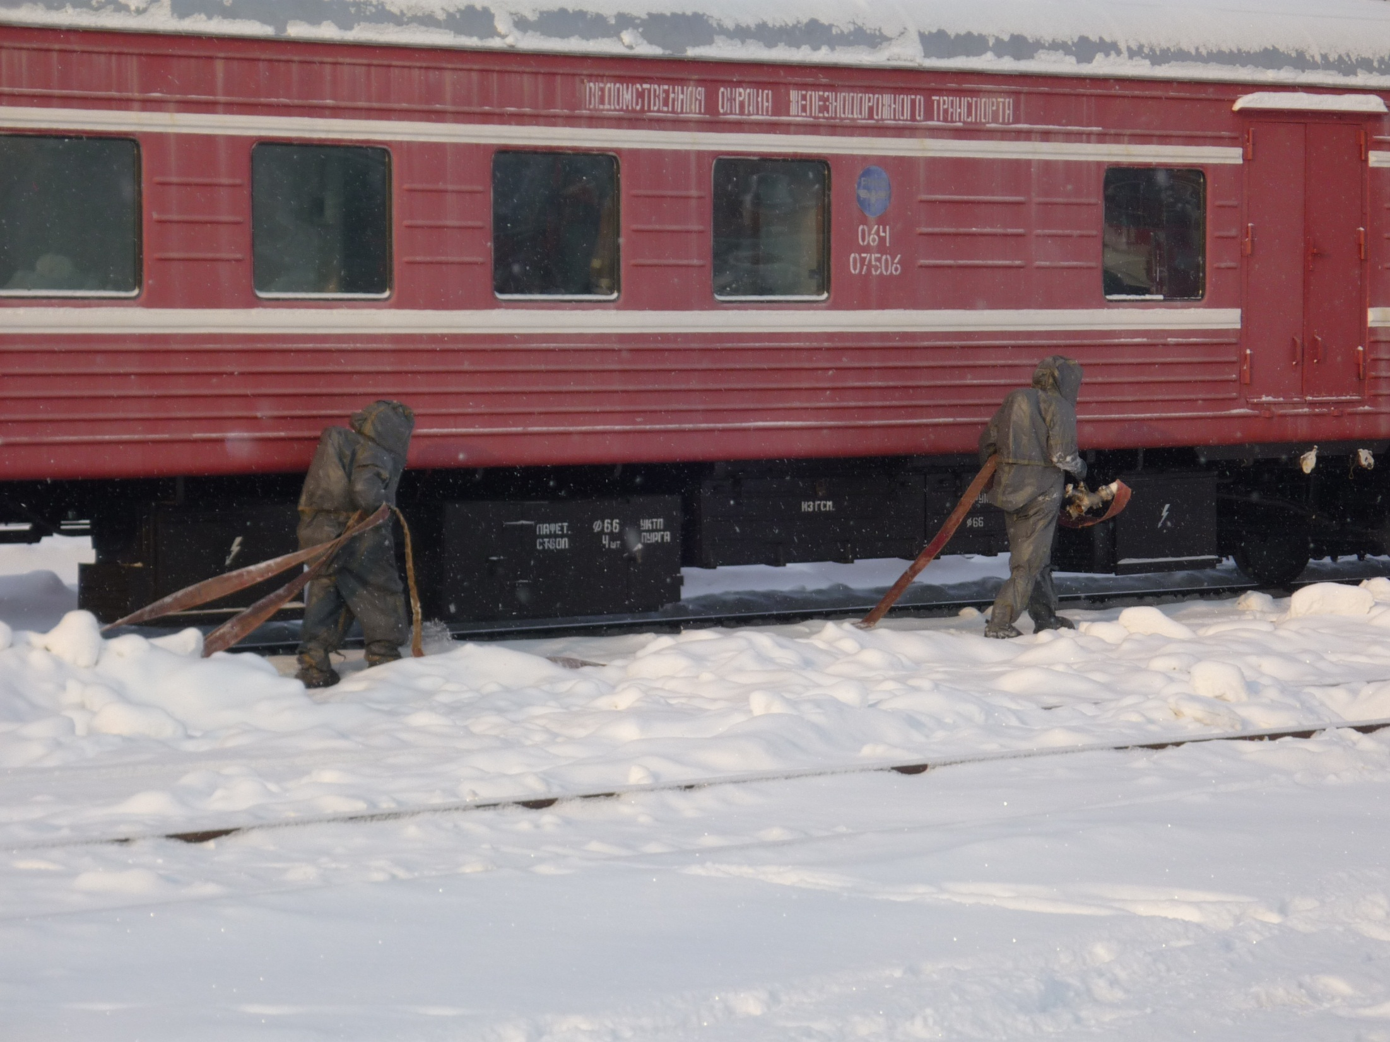

Slide 36
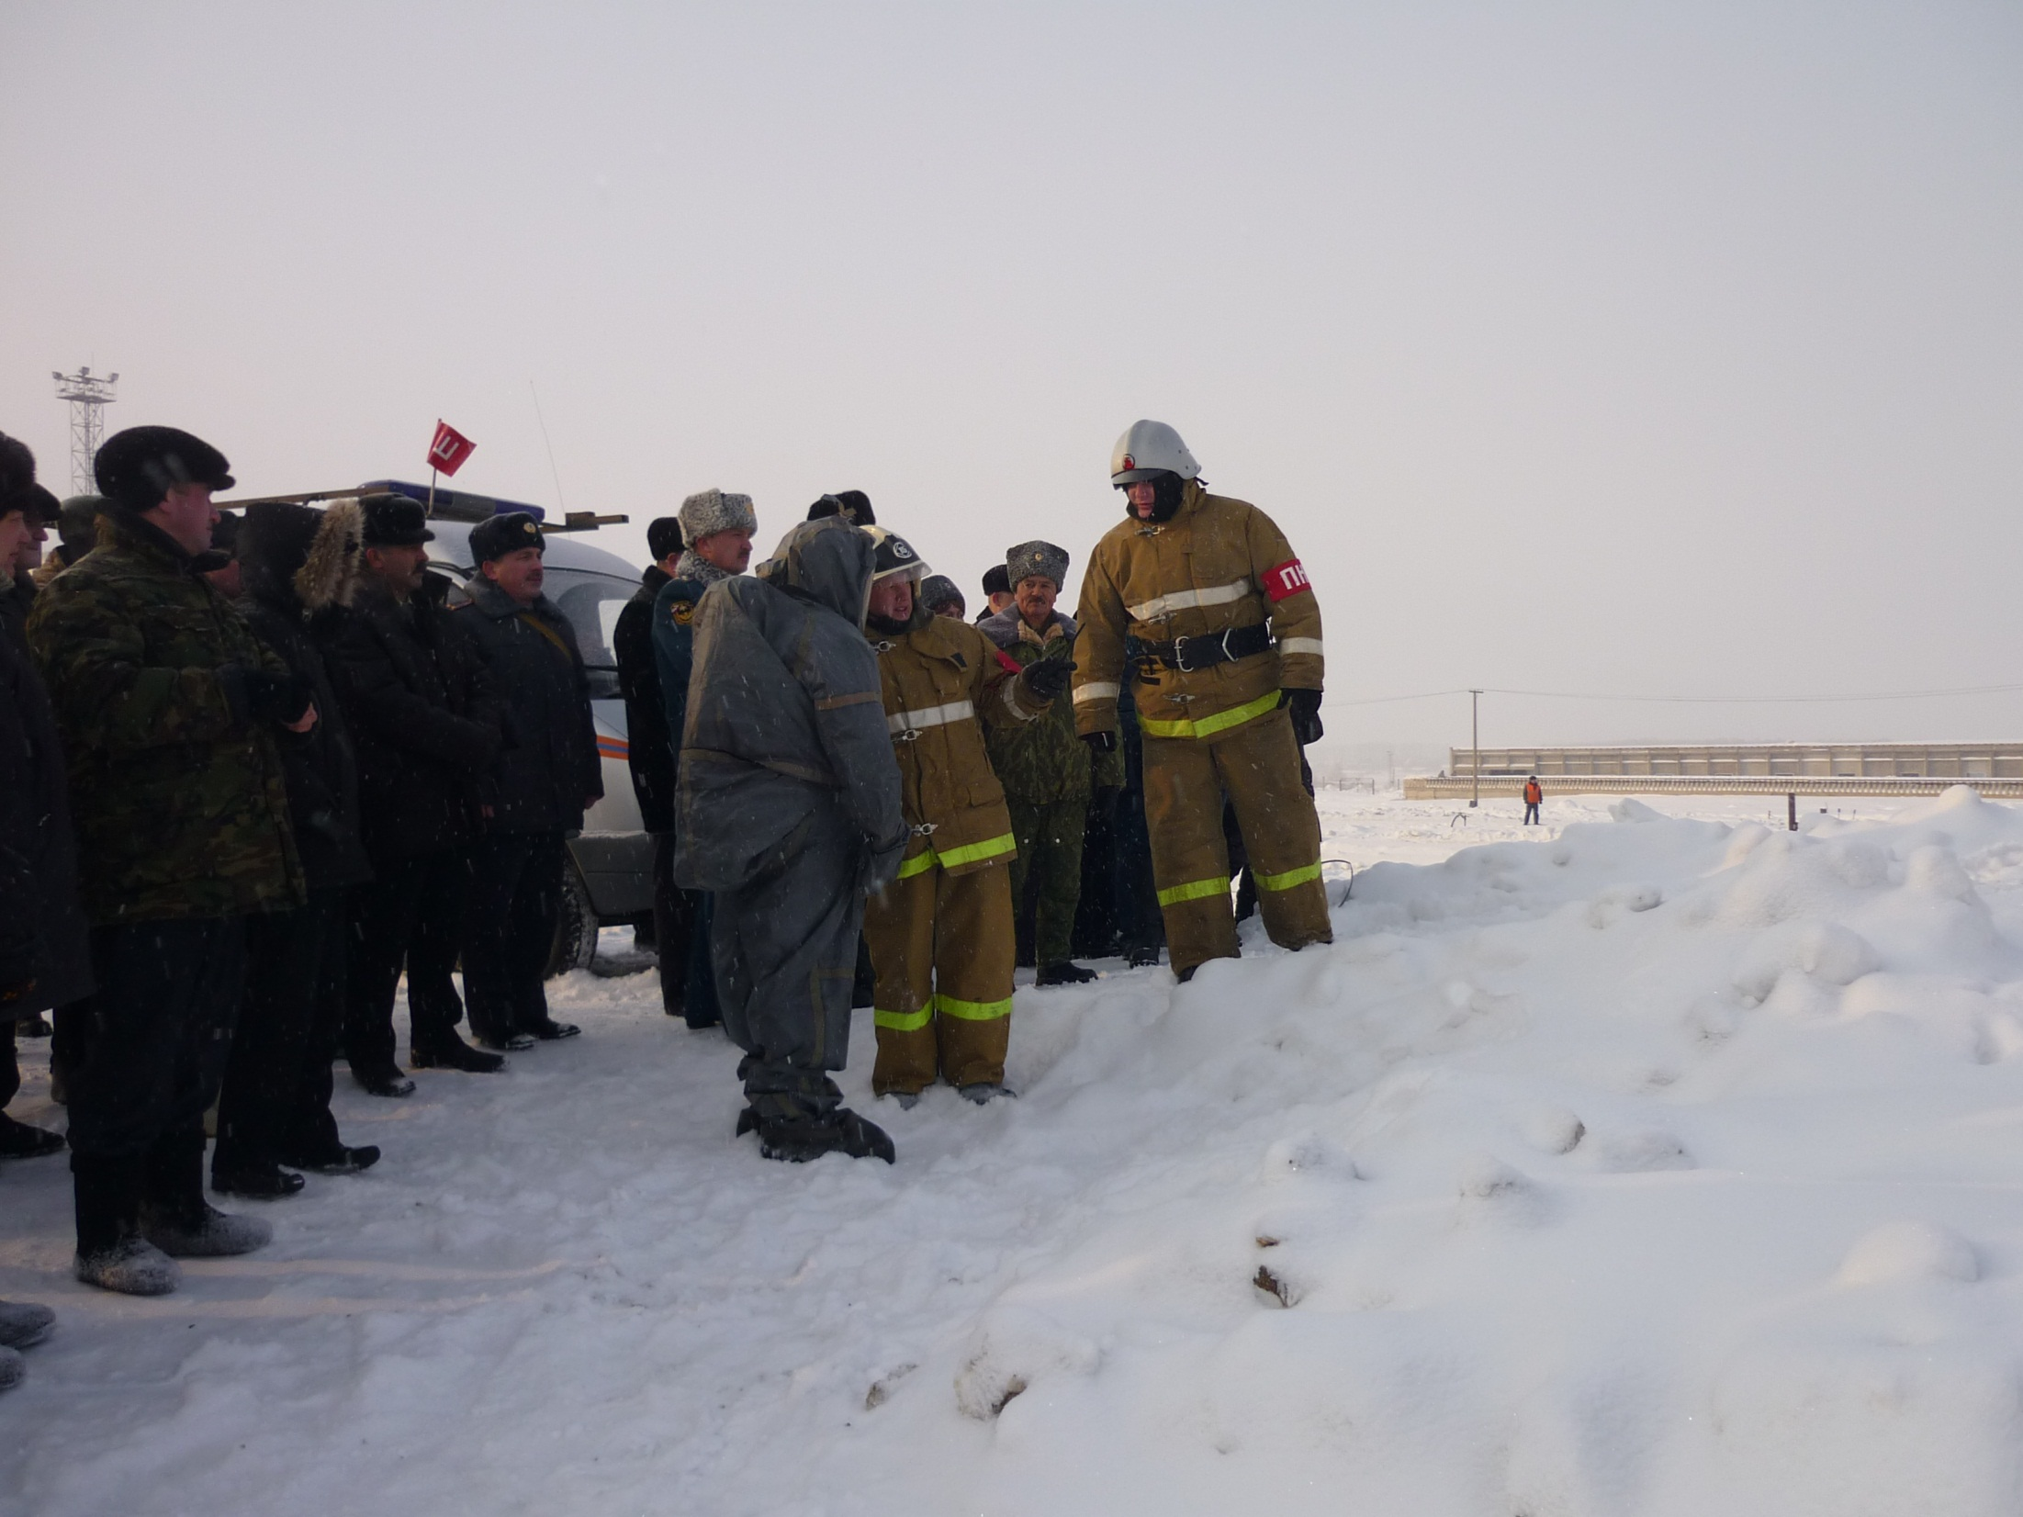

Slide 37
